Slide 1
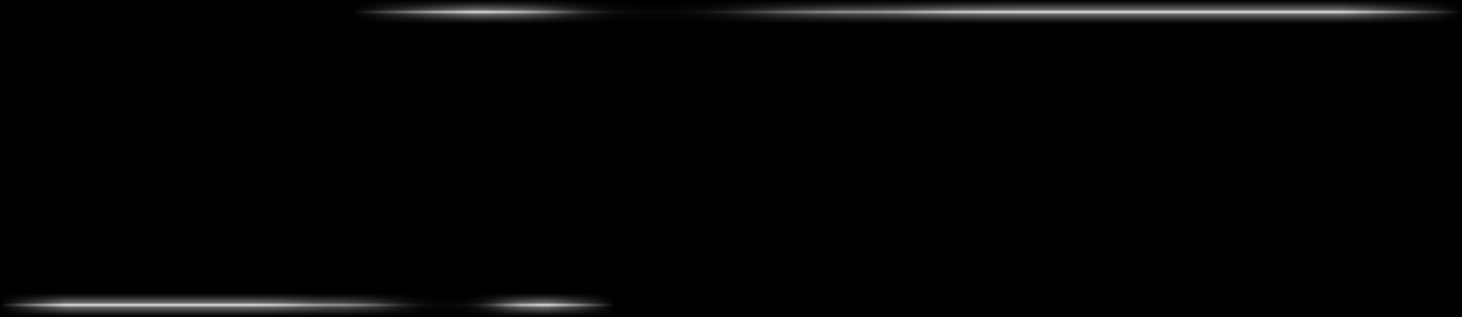
K近邻学习

Slide 2
一个人的水平，就是他平时共处时间最长五个人的平均水平。
吉姆 约翰

Slide 3
k近邻算法 (k Nearest Neighbor algorithm, kNN)
K近邻是一个有监督学习算法。
K近邻算法没有训练过程，即无需训练。
给定一个测试样本，k近邻算法在训练数据里找到与测试样本距离最近的k个样本。
利用这k个训练样本标签，预测测试样本的标签。

Slide 4
k近邻算法 (k Nearest Neighbor algorithm, kNN)
计算测试样本输入与所有训练样本距离.
找出与测试样本距离最近的k个训练样本.（6个蓝色，3个红色）
k个训练样本标签投票，投票结果作为测试样本的标签（ 6个蓝色，3个红色，投票结果为蓝色，预测标签为蓝色）
k = 9
训练数据
测试数据输入

Slide 5
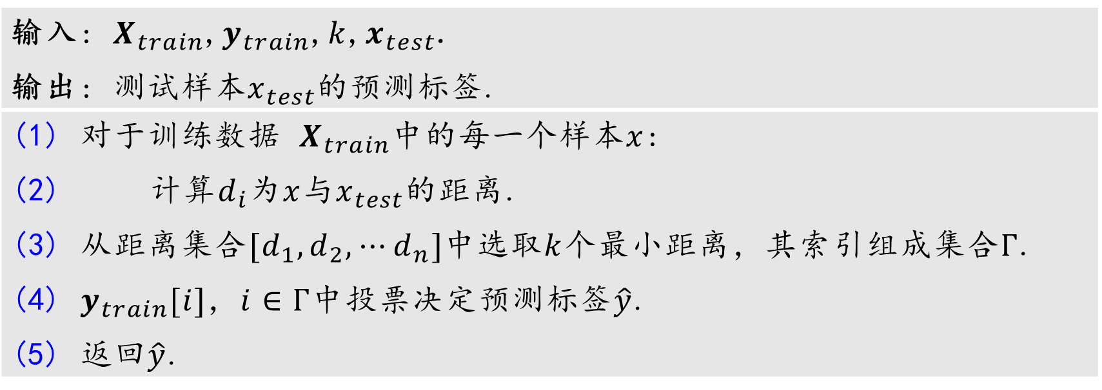
k近邻算法 (k Nearest Neighbor algorithm, kNN)
K近邻算法伪代码
输入: $X_{train}$,$y_{train}$,$k$,$x_{test}$. 输出: 测试样本$x_{test}$的预测标签.
(1) 对于训练数据 $X_{train}$中的每一个样本$x$: (2) 计算$d_{i}$为$x$与$x_{test}$的距离. (3) 从距离集合$[d_{1},d_{2},⋯d_{n}]$中选取$k$个最小距离，其索引组成集合$Γ$. (4) $y_{train}[i]$，$i∈Γ$中投票决定预测标签$\hat{y}$. (5) 返回$\hat{y}$.

Slide 6
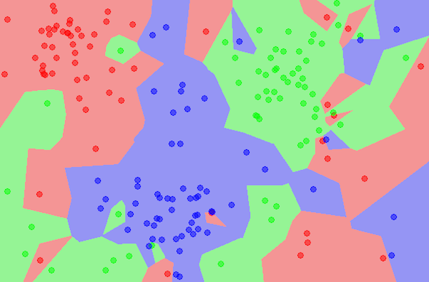
k近邻算法 (k Nearest Neighbor algorithm, kNN)
对二维平面网格化.
每个网格点作为测试样本输入.
利用k近邻算法预测每个网格颜色.
K近邻算法分类后的区域

Slide 7
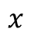
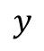
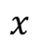
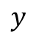
k近邻算法 (k Nearest Neighbor algorithm, kNN)
K近邻算法是线性分类算法还是非线性分类算法？
$$y$$
线性分类算法
$$x$$
$$y$$
K近邻算法分类后的区域
$$x$$
非线性分类算法

Slide 8
k近邻算法 (k Nearest Neighbor algorithm, kNN)
K近邻算法需要关注的两个问题：
输入: $X_{train}$,$y_{train}$,$k$,$x_{test}$. 输出: 测试样本$x_{test}$的预测标签.
(1) 对于训练数据 $X_{train}$中的每一个样本$x$: (2) 计算$d_{i}$为$x$与$x_{test}$的距离. (3) 从距离集合$[d_{1},d_{2},⋯d_{n}]$中选取$k$个最小距离，其索引组成集合$Γ$. (4) $y_{train}[i]$，$i∈Γ$中投票决定预测标签$\hat{y}$. (5) 返回$\hat{y}$.
如何定义距离？
如何选择k值？

Slide 9
k近邻算法 (k Nearest Neighbor algorithm, kNN)
根据k近邻算法来给绿色圆点进行分类。如何选择k的值？
k=3
如果k=3，与绿色圆点的最邻近的3个点是2个红色三角形和1个蓝色方形，绿色点属于红色的三角形一类。
k=5
如果k=5，与绿色圆点的最邻近的5个点是2个红色三角形和3个蓝色方形，绿色点属于蓝色方形一类。
训练数据
测试数据输入

Slide 10
k近邻算法 (k Nearest Neighbor algorithm, kNN)
最优k值的确定
k = 1
k = 9
k = 19

Slide 11
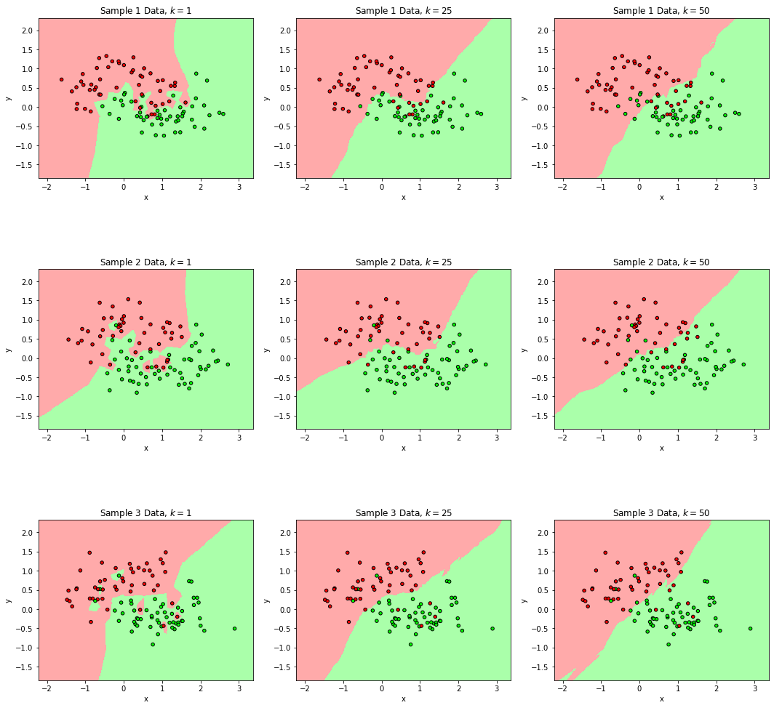
k = 1 k = 25 k = 50
Training data 1
Training data 2
Training data 3
From https://github.com/inkawhich/machine-learning-course

Slide 12
k近邻算法 (k Nearest Neighbor algorithm, kNN)
如果k太小，比如k=1 ，预测的标签对训练数据敏感，这时候过拟合发生。
如果k很大，比如k=n，即所有训练数据都用来预测一个测试样本的标签，这时候预测的标签对训练数据变化不敏感，欠拟合发生。

Slide 13
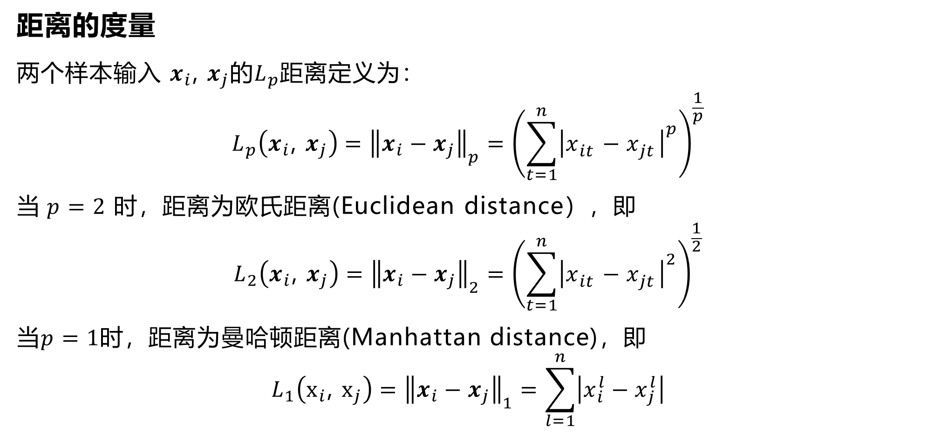
k近邻算法 (k Nearest Neighbor algorithm, kNN)
距离的度量
两个样本输入 $x_{i}$, $x_{j}的L_{p}$距离定义为：
$$L_{p}\left(x_{i}\text{, }x_{j}\right)={\left\|x_{i}−x_{j}\right\|}_{p}={\left(\sum_{t=1}^{n}{{\left|x_{it}^{}−x_{jt}^{}\right|}^{p}}\right)}^{\frac{1}{p}}$$
当 $p=2$ 时，距离为欧氏距离(Euclidean distance），即
$$L_{2}\left(x_{i}\text{, }x_{j}\right)={\left\|x_{i}−x_{j}\right\|}_{2}={\left(\sum_{t=1}^{n}{{\left|x_{it}^{}−x_{jt}^{}\right|}^{2}}\right)}^{\frac{1}{2}}$$
当$p=1$时，距离为曼哈顿距离(Manhattan distance)，即
$$L_{1}\left(x_{i}\text{, }x_{j}\right)={\left\|x_{i}−x_{j}\right\|}_{1}=\sum_{l=1}^{n}{\left|x_{i}^{l}−x_{j}^{l}\right|}$$

Slide 14
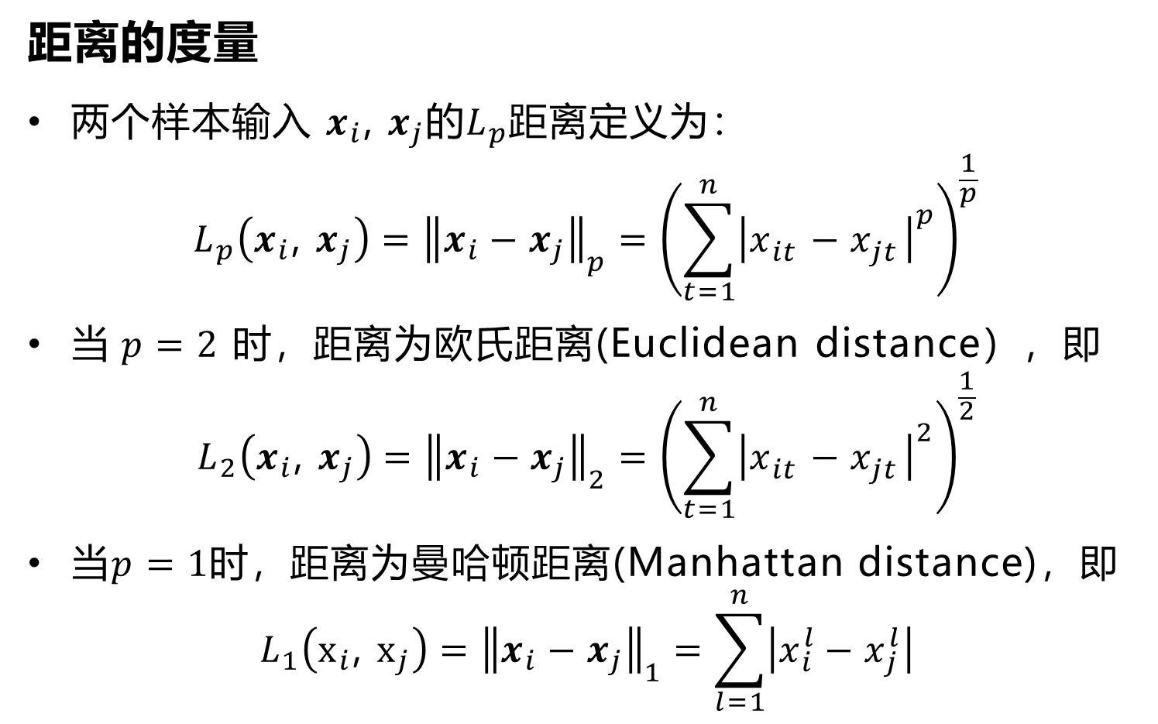
k近邻算法 (k Nearest Neighbor algorithm, kNN)
距离的度量
两个样本输入 $x_{i}$, $x_{j}的L_{p}$距离定义为：
$$L_{p}\left(x_{i}\text{, }x_{j}\right)={\left\|x_{i}−x_{j}\right\|}_{p}={\left(\sum_{t=1}^{n}{{\left|x_{it}^{}−x_{jt}^{}\right|}^{p}}\right)}^{\frac{1}{p}}$$
当 $p=2$ 时，距离为欧氏距离(Euclidean distance），即
$$L_{2}\left(x_{i}\text{, }x_{j}\right)={\left\|x_{i}−x_{j}\right\|}_{2}={\left(\sum_{t=1}^{n}{{\left|x_{it}^{}−x_{jt}^{}\right|}^{2}}\right)}^{\frac{1}{2}}$$
当$p=1$时，距离为曼哈顿距离(Manhattan distance)，即
$$L_{1}\left(x_{i}\text{, }x_{j}\right)={\left\|x_{i}−x_{j}\right\|}_{1}=\sum_{l=1}^{n}{\left|x_{i}^{l}−x_{j}^{l}\right|}$$

Slide 15
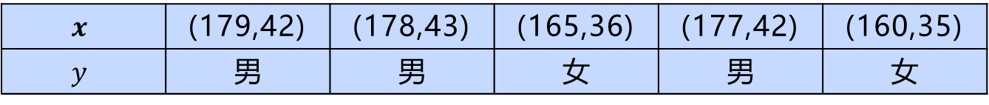
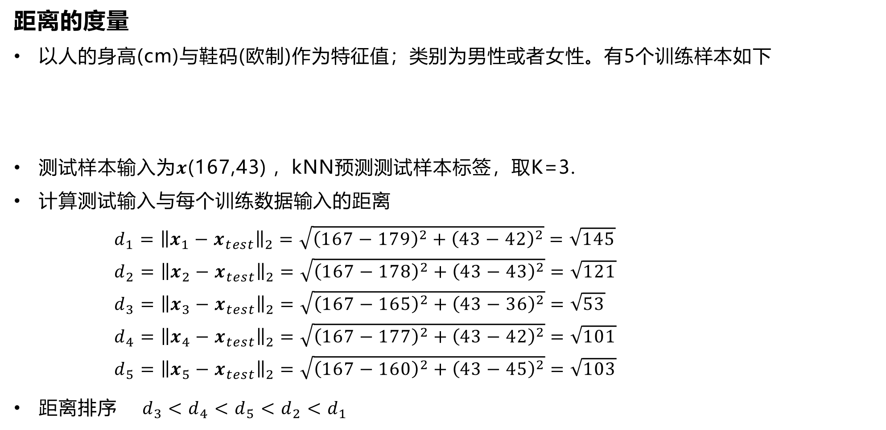
k近邻算法 (k Nearest Neighbor algorithm, kNN)
距离的度量
以人的身高(cm)与鞋码(欧制)作为特征值；类别为男性或者女性。有5个训练样本如下
测试样本输入为$x$(167,43) ，kNN预测测试样本标签，取K=3.
计算测试输入与每个训练数据输入的距离
$${d_{1}=\left\|x_{1}−x_{test}\right\|}_{2}=\sqrt{{\left(167−179\right)}^{2}+{\left(43−42\right)}^{2}}=\sqrt{145}$$
$${d_{2}=\left\|x_{2}−x_{test}\right\|}_{2}=\sqrt{{\left(167−178\right)}^{2}+{\left(43−43\right)}^{2}}=\sqrt{121}$$
$$d_{3}={\left\|x_{3}−x_{test}\right\|}_{2}=\sqrt{{\left(167−165\right)}^{2}+{\left(43−36\right)}^{2}}=\sqrt{53}$$
$$d_{4}={\left\|x_{4}−x_{test}\right\|}_{2}=\sqrt{{\left(167−177\right)}^{2}+{\left(43−42\right)}^{2}}=\sqrt{101}$$
$${d_{5}=\left\|x_{5}−x_{test}\right\|}_{2}=\sqrt{{\left(167−160\right)}^{2}+{\left(43−45\right)}^{2}}=\sqrt{103}$$
距离排序 $d_{3}<d_{4}<d_{5}<d_{2}<d_{1}$
$$x$$ | (179,42) | (178,43) | (165,36) | (177,42) | (160,35)
$$y$$ | 男 | 男 | 女 | 男 | 女

Slide 16
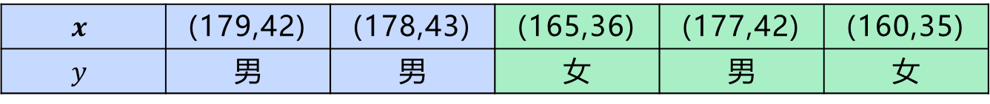
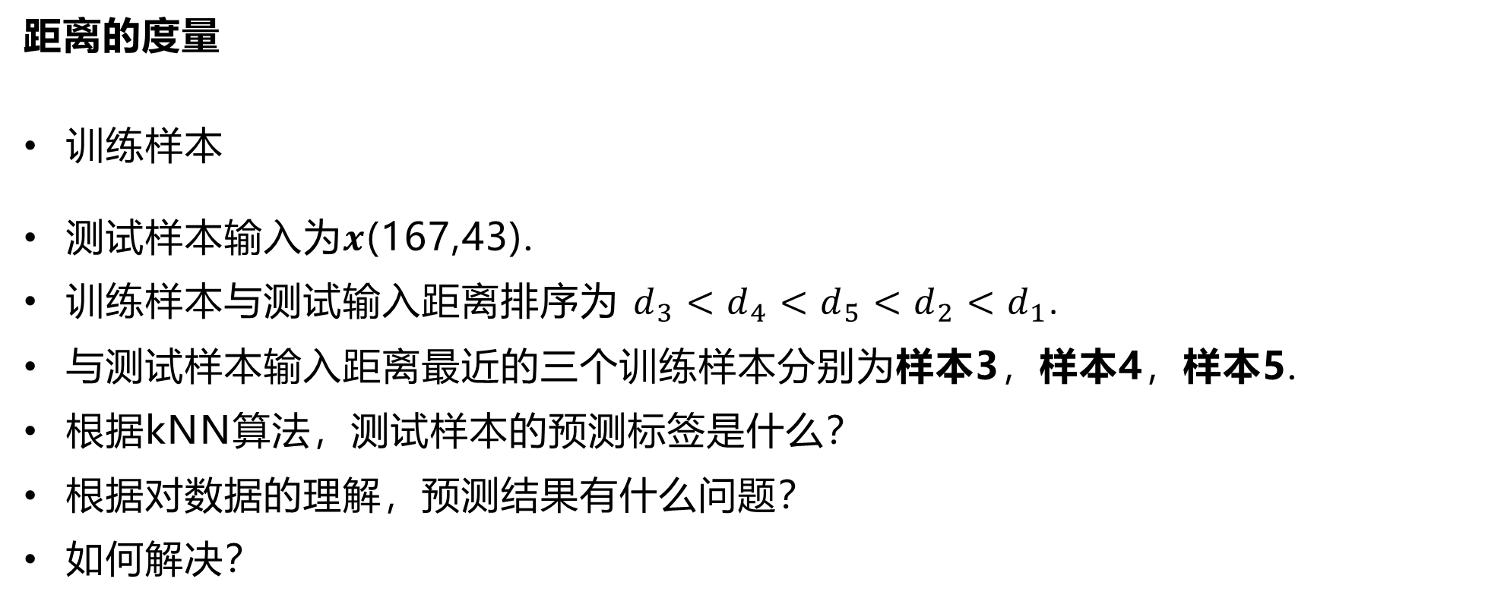
k近邻算法 (k Nearest Neighbor algorithm, kNN)
距离的度量
训练样本
测试样本输入为$x$(167,43).
训练样本与测试输入距离排序为 $d_{3}<d_{4}<d_{5}<d_{2}<d_{1}$.
与测试样本输入距离最近的三个训练样本分别为样本3，样本4，样本5.
根据kNN算法，测试样本的预测标签是什么？
根据对数据的理解，预测结果有什么问题？
如何解决？
$$x$$ | (179,42) | (178,43) | (165,36) | (177,42) | (160,35)
$$y$$ | 男 | 男 | 女 | 男 | 女

Slide 17
k近邻算法 (k Nearest Neighbor algorithm, kNN)
优点：
无需训练。
是一种非参数分类器，简单直观，易于实现。
是一种在线分类器，可以直接在训练数据集加入新增数据，而不必重新训练模型。
具有可解释性，可以为预测标签提供预测证据（k个训练样本）。
缺点：
计算量较大，预测过程需要计算测试样本输入与所有训练样本的距离。
难以选择好的距离度量。

Slide 18
k近邻算法 (k Nearest Neighbor algorithm, kNN)
距离的计算
k近邻算法需要计算测试样本输入与所有训练数据的距离。如果训练样本数量很大，距离的计算计算复杂度很高。
kd树算法将训练数据结构化，从而降低距离计算的复杂度。

Slide 19
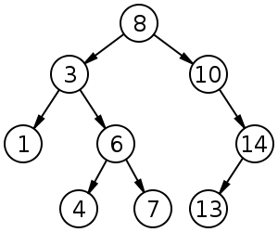
k近邻算法 (k Nearest Neighbor algorithm, kNN)
kd树(k-dimension tree)
二叉搜索树(kd树为二叉搜索树(Binary Search Tree, BST)
每个节点最多有两个子节点，即左子节点和右子节点.
一个节点的值大于等于左子树上所有节点的值.
一个节点的值小于右子树上所有节点的值.

Slide 20
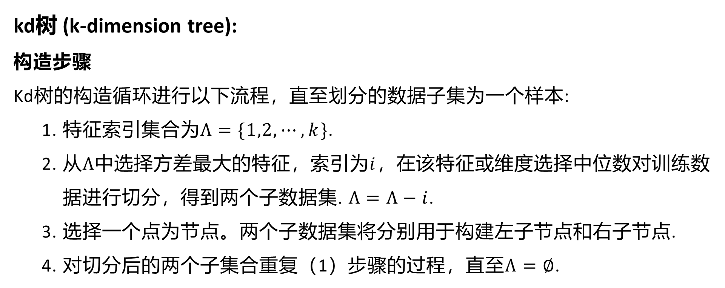
k近邻算法 (k Nearest Neighbor algorithm, kNN)
kd树 (k-dimension tree):
构造步骤
Kd树的构造循环进行以下流程，直至划分的数据子集为一个样本:
特征索引集合为$Λ=\{1,2,⋯,k\}$.
从$Λ$中选择方差最大的特征，索引为$i$，在该特征或维度选择中位数对训练数据进行切分，得到两个子数据集. $Λ=Λ−i$.
选择一个点为节点。两个子数据集将分别用于构建左子节点和右子节点.
对切分后的两个子集合重复（1）步骤的过程，直至$Λ=∅$.

Slide 21
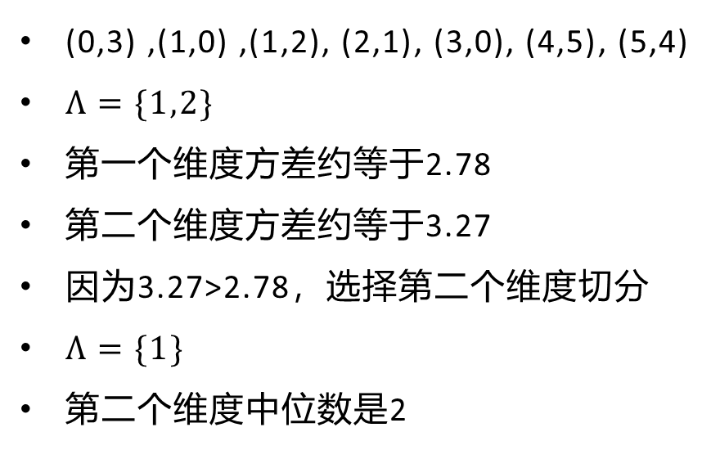
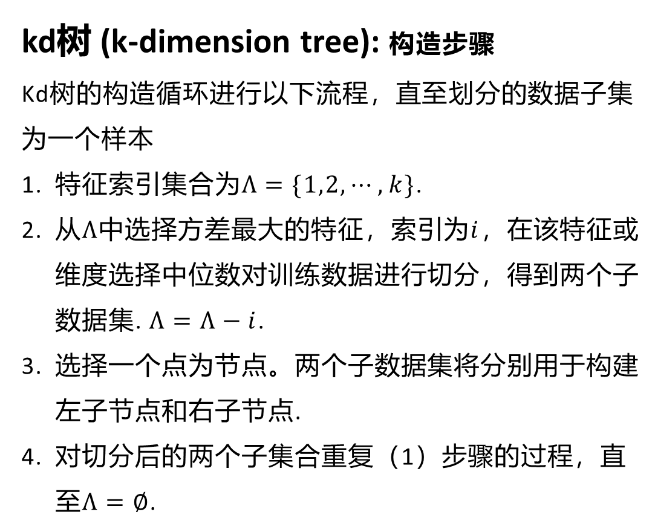
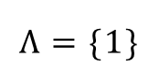
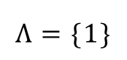
k近邻算法 (k Nearest Neighbor algorithm, kNN)
(0,3) ,(1,0) ,(1,2), (2,1), (3,0), (4,5), (5,4)
$Λ=\{1,2\}$
第一个维度方差约等于2.78
第二个维度方差约等于3.27
因为3.27>2.78，选择第二个维度切分
$Λ=\{1\}$
第二个维度中位数是2
kd树 (k-dimension tree): 构造步骤
Kd树的构造循环进行以下流程，直至划分的数据子集为一个样本
特征索引集合为$Λ=\{1,2,⋯,k\}$.
从$Λ$中选择方差最大的特征，索引为$i$，在该特征或维度选择中位数对训练数据进行切分，得到两个子数据集. $Λ=Λ−i$.
选择一个点为节点。两个子数据集将分别用于构建左子节点和右子节点.
对切分后的两个子集合重复（1）步骤的过程，直至$Λ=∅$.
(1,2)
$$Λ=\{1\}$$
$$Λ=\{1\}$$
(1,0), (2,1), (3,0)
(0,3), (4,5), (5,4)

Slide 22
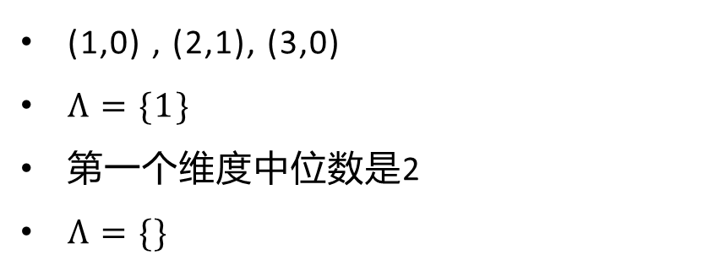
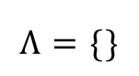
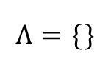
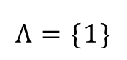
k近邻算法 (k Nearest Neighbor algorithm, kNN)
kd树 (k-dimension tree): 构造步骤
Kd树的构造循环进行以下流程，直至划分的数据子集为一个样本
特征索引集合为$Λ=\{1,2,⋯,k\}$.
从$Λ$中选择方差最大的特征，索引为$i$，在该特征或维度选择中位数对训练数据进行切分，得到两个子数据集. $Λ=Λ−i$.
选择一个点为节点。两个子数据集将分别用于构建左子节点和右子节点.
对切分后的两个子集合重复（1）步骤的过程，直至$Λ=∅$.
(1,0) , (2,1), (3,0)
$Λ=\{1\}$
第一个维度中位数是2
$Λ=\{\}$
(1,2)
$$Λ=\{1\}$$
(2,1)
(0,3), (4,5), (5,4)
$$Λ=\{\}$$
$$Λ=\{\}$$
(1,0)
(3,0)

Slide 23
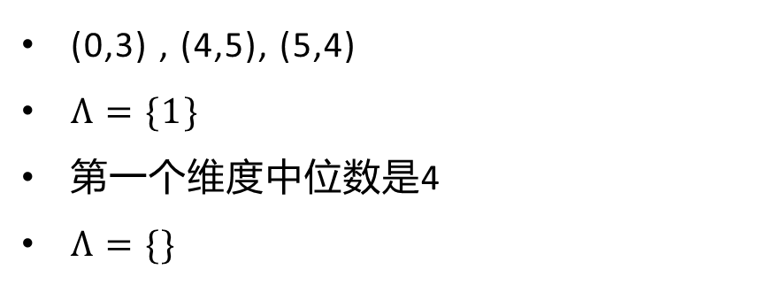
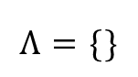
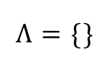
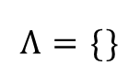
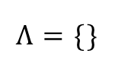
k近邻算法 (k Nearest Neighbor algorithm, kNN)
kd树 (k-dimension tree): 构造步骤
Kd树的构造循环进行以下流程，直至划分的数据子集为一个样本
特征索引集合为$Λ=\{1,2,⋯,k\}$.
从$Λ$中选择方差最大的特征，索引为$i$，在该特征或维度选择中位数对训练数据进行切分，得到两个子数据集. $Λ=Λ−i$.
选择一个点为节点。两个子数据集将分别用于构建左子节点和右子节点.
对切分后的两个子集合重复（1）步骤的过程，直至$Λ=∅$.
(0,3) , (4,5), (5,4)
$Λ=\{1\}$
第一个维度中位数是4
$Λ=\{\}$
(1,2)
(2,1)
(4,5)
$$Λ=\{\}$$
$$Λ=\{\}$$
$$Λ=\{\}$$
$$Λ=\{\}$$
(1,0)
(3,0)
(0,3)
(5,4)

Slide 24
k近邻算法 (k Nearest Neighbor algorithm, kNN)
kd树 (k-dimension tree): 构造步骤
Kd树的构造循环进行以下流程，直至划分的数据子集为一个样本
特征索引集合为$Λ=\{1,2,⋯,k\}$.
从$Λ$中选择方差最大的特征，索引为$i$，在该特征或维度选择中位数对训练数据进行切分，得到两个子数据集. $Λ=Λ−i$.
选择一个点为节点。两个子数据集将分别用于构建左子节点和右子节点.
对切分后的两个子集合重复（1）步骤的过程，直至$Λ=∅$.
(0,3) , (4,5), (5,4)
$Λ=\{1\}$
第一个维度中位数是4
$Λ=\{\}$
(1,2)
(2,1)
(4,5)
(1,0)
(3,0)
(0,3)
(5,4)

Slide 25
k近邻算法 (k Nearest Neighbor algorithm, kNN)
(0,3) ,(1,0) ,(1,2), (2,1), (3,0), (4,5), (5,4)
(1,2)
(2,1)
(4,5)
(1,0)
(3,0)
(0,3)
(5,4)

Slide 26
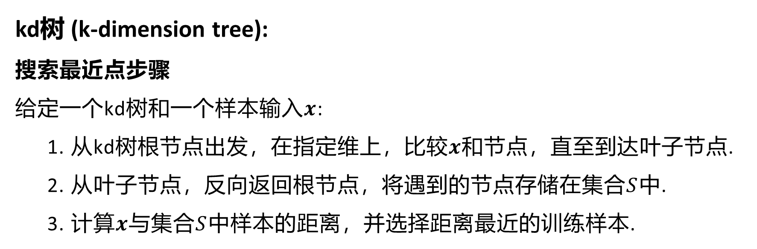
k近邻算法 (k Nearest Neighbor algorithm, kNN)
kd树 (k-dimension tree):
搜索最近点步骤
给定一个kd树和一个样本输入$x$:
从kd树根节点出发，在指定维上，比较$x$和节点，直至到达叶子节点.
从叶子节点，反向返回根节点，将遇到的节点存储在集合$S$中.
计算$x$与集合$S$中样本的距离，并选择距离最近的训练样本.

Slide 27
k近邻算法 (k Nearest Neighbor algorithm, kNN)
训练样本(0,3) ,(1,0) ,(1,2), (2,1), (3,0), (4,5), (5,4)
测试样本（1,1.8）
(4, 5)
(1,2)
(5, 4)
(0, 3)
(2,1)
(4,5)
(1, 2)
(1, 1.8)
(1,0)
(3,0)
(0,3)
(5,4)
(2, 1)
(1, 0)
(3, 0)

